Slide 1
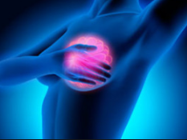
Karcinom prsu
Doc. MUDR. Tomáš Grus PhD.

Slide 2
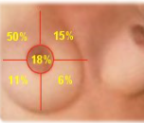
Karcinom prsu
nejčastější nádor u žen
6 500 nových pacientek ročně
nejčastější výskyt ve věku 55-69
nádory prsu rostou ve více než 90% pomalu, proto má význam samovyšetřovaní prsu !!!
incidence mezi ženami a muži je udáváná cca 100:1

Slide 3
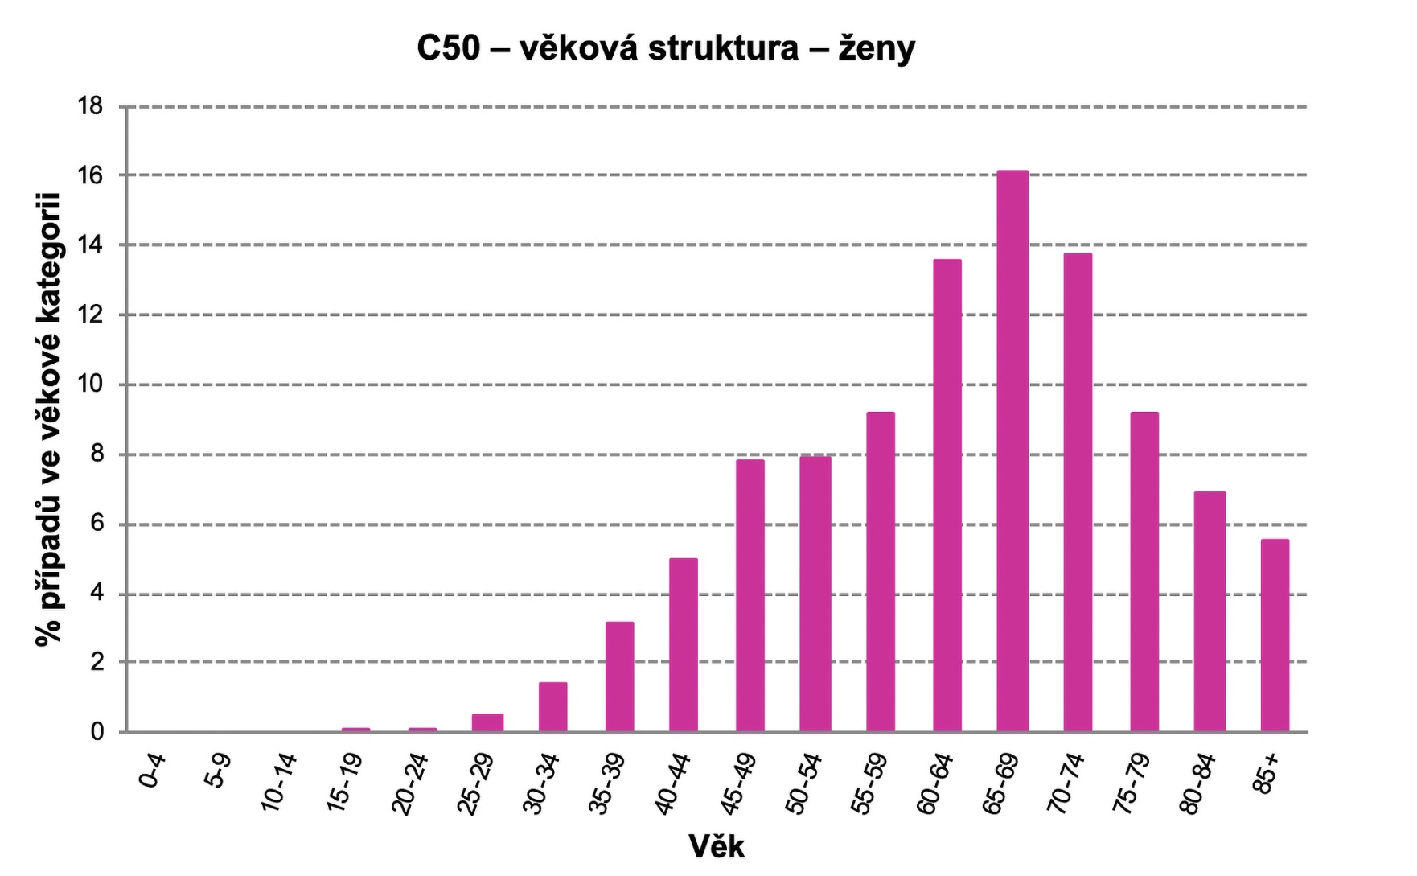
Epidemiologické trendy u karcinomu prsu jsou charakterizovány setrvale rostoucí incidencí a mírně klesající mortalitou

Slide 4


Rizikové faktory
věk, hormonální faktory, rodinná anamnéza, vliv zevního záření a životní styl
s obezitou (BMI ≥30 zvyšuje riziko významně) je spojeno až dvojnásobné zvýšení rizika onemocněním rakovinou prsu, zvláště u žen v postmenopauze, kdy je tuková zásoba spojena s vyšší plazmatickou koncentrací estrogenů

Slide 5
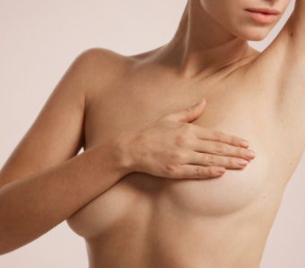
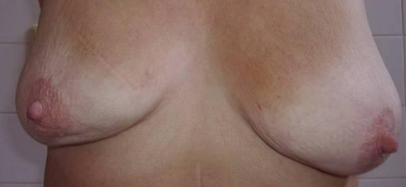
Co přivádí pacientky do ordinace
nejčastějším klinickým projevem je nebolestivá hmatná rezistence (u 75 % je to první projev choroby)
bolest prsu (5 %), zvětšení prsu (1 %)
takzvaná pomerančová kůže se na prsu vytvoří v momentě, kdy nádorové buňky zaplní drobné lymfatické cévy

Slide 6
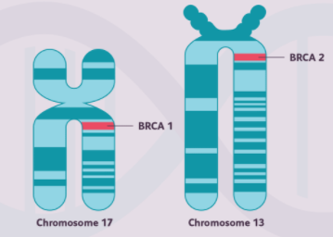
Rodinná anamnéza
dědičná genetická abnormalita se objevuje cca v 10-15%
příčiny této abnormality jsou zakotveny v mutacích genu BRCA1 a BRCA2
tuhle mutaci má v Evropě každý 750. člověk
z genetického hlediska jsou významně ohroženy ženy, u nichž příbuzná z přímé rodové linie (matka, sestra, dcera) onemocněla karcinomem prsu

Slide 7
Gynekologická anamnéza
nulipara (porod před 20.rokem o 30% nižší riziko)
menopauza (před 45.rokem o 50% nižší riziko)
menstruace (před 11 rokem)
kojení (diskutabilní)
hormony (HRT, estrogeny?)

Slide 8
Primární prevence
správná životospráva - by bylo možné zabránit vzniku až 35% zhoubných nádorů
poruchy spánku, nedostatek odpočinku v kombinaci s ostatními riziky oslabují imunitní systém
trvalá nespokojenost s vlastním životem, je nebezpečnější než chronický stres

Slide 9
Sekundární prevence
je soubor léčebných opatření, kterými se předchází komplikacím nemoci a zhoršení projevů nemoci
zjišťujeme a sledujeme přednádorové stavy nebo se snažíme co nejdříve detekovat nádor.
snažíme se tedy ovlivnit mortalitu.
na této prevenci se podílí nejen lékař, ale i veřejnost (samovyšetřování prsů).

Slide 10
Terciální prevence
je předcházení následkům nemoci
pokud měla žena zhoubný nádor v jednom prsu, je vyšší riziko vzniku zhoubného nádoru v druhém prsu
pokud byla žena dříve léčena ozářením (např. ozáření uzlin v mediastinu pro lymfom), riziko karcinomu prsu se zvyšuje
chirurgický zákrok na prsu zvyšuje riziko + pokud žena měla dvě a více prsních biopsií

Slide 11
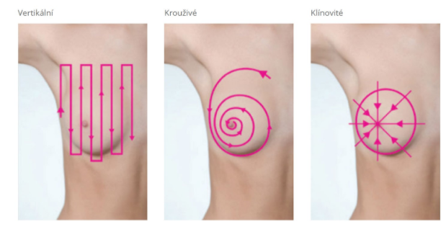
Samovyšetření prsu
provádějte každý měsíc
1. vestoje před zrcadlem
2. poté celý postup zopakujte vleže, kdy dojte k oploštění prsu a změně rozložení prsní tkáně

Slide 12
Klinické vyšetření
Pohled (pomerančová kůže, fixace, asymetrie, akcesorní mamily, symetrie prsů, souhyby s dýcháním, pravidelnost bradavky, rozšíření žil může svědčit o aktivitě tumoru;)
Sekrece (hemoragický charakter)
Pohmat systematicky všechny kvadranty, velikost rezistence, pohyblivost, ohraničení, konzistenci;

Slide 13


Diagnostika zobrazovacími metodami
U mladých žen se využívá zejména ultrazvukové vyšetření a u žen nad 40 let vyšetření nativní mamografie
u denzního typu prsu - to je prs, kde je hodně žlázy a vaziva, se senzitivita mamografie snižuje až na 50 %. Tento problém s nižší senzitivitou mamografie má asi 8 % žen, vhodnější je ultrazvukové vyšetření

Slide 14
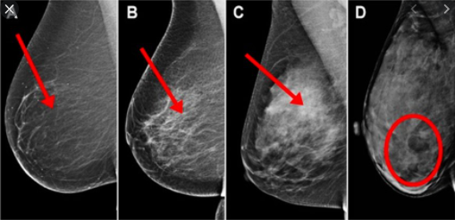
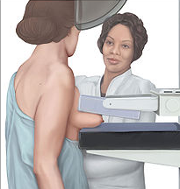
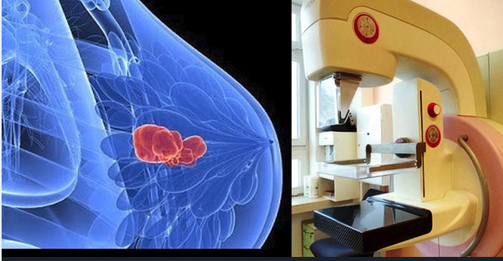
Mamografický screening
cílené plošné vyšetření asymtomatických žen od věku 45 let,1x za 2 roky
Mamograf s kontrastní látkou

Slide 15
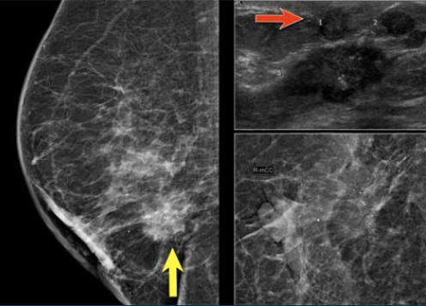
Mamografie

Slide 16
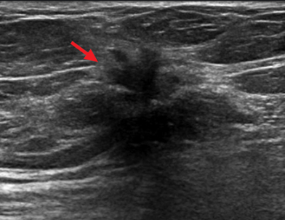
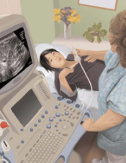
Ultrazvukové vyšetření
zpravidla doplňkové k mamografii, má vysokou senzitivitu (95 %), ale omezenou specificitu, u žen pod 40 let má přednost;
kontrola pooperačních stavů, kontrola léčebních odpovědí při neoadjuvantní terapii

Slide 17
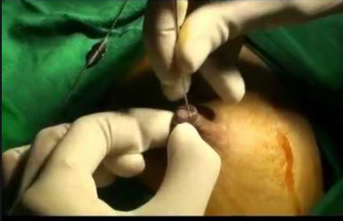
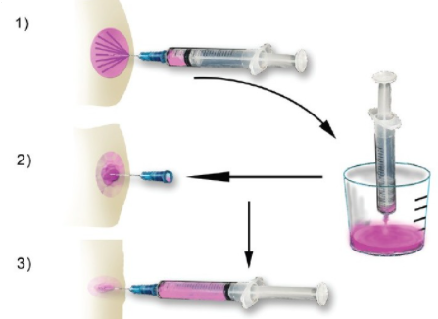
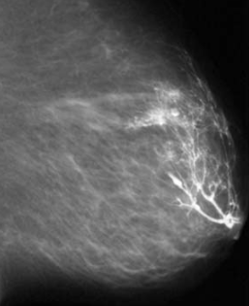
Duktografie
ke stanovení intraduktálních lézí v prsu při patologické sekreci z bradavky (mléčná ani serózní sekrece není indikací)

Slide 18
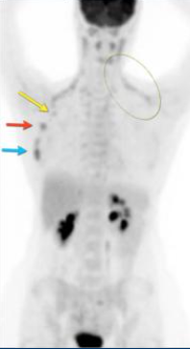
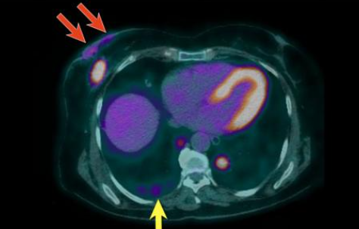
CT, PET- CT, magnetická rezonance
dokáže zobrazit téměř všechny solidní nádory
staging u metastatického postižení prsu
detekce relapsu při elevaci tumorových markerů
nádodný nález karcinomu prsu

Slide 19
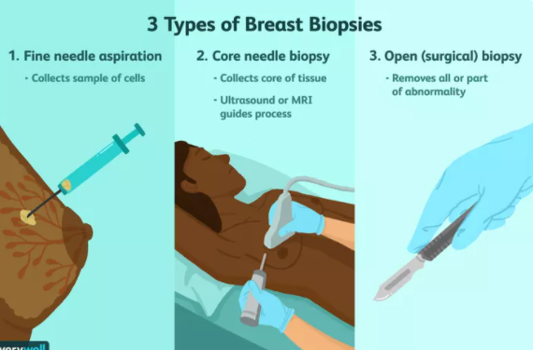
Biopsie
3 typy : 1) FNA
2) core- cut biopsie
3) chirurgická excize s biopsii

Slide 20
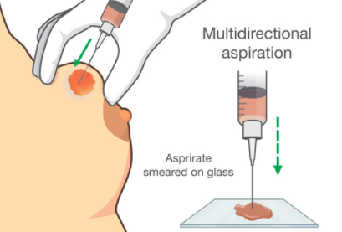
FNA = punkční biopsie
punkce tenkou jehlou
FNA = Fine Needle Biopsy
punkce cystického útvaru a kolekce tekutin
punkce nejasných ložisek, kde není core-cut biopsie vhodná,resp. není možná, pro umístnění ložiska
výtěžnost je nižší, protože je to jen cytologie a ne histologie

Slide 21
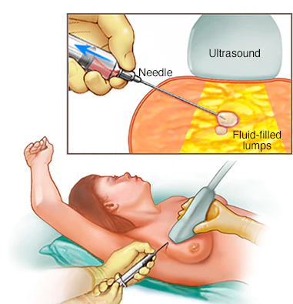
FNA = punkční biopsie

Slide 22
core- cut biopsie
při podezření na nádor se provádí cílená biopsie
core- cut biopsie- k ověření podezřelých ložisek, ke stanovení histologického typu
měla by být provedena před každou léčbou
pod UZ kontrolou – z volné ruky
Pod MG – stereotaktická – k ověření suspektních kalcifikací (+ při odběru tkáně může být využit podtlakový odběr- vakuum)

Slide 23
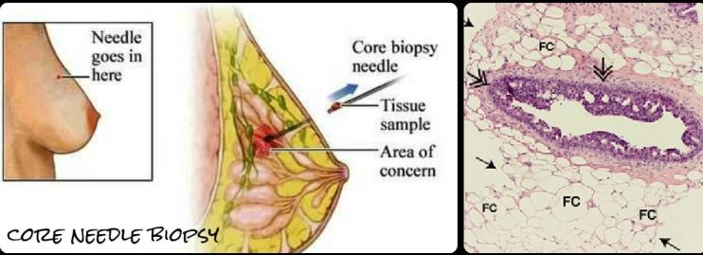
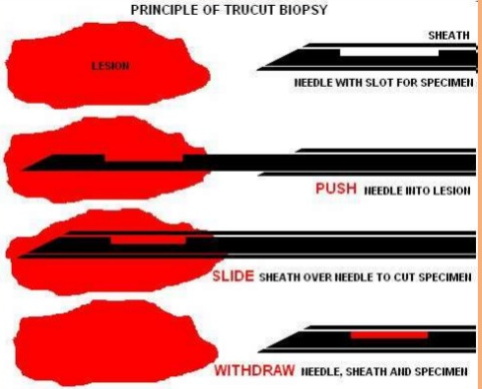

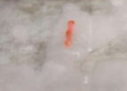

Slide 24
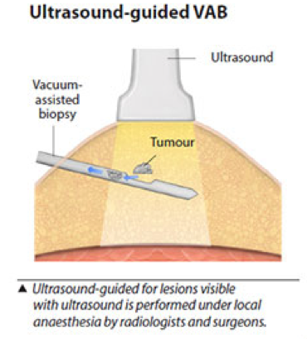
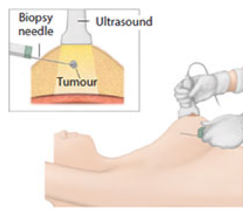
pod UZ kontrolou – z volné ruky

Slide 25
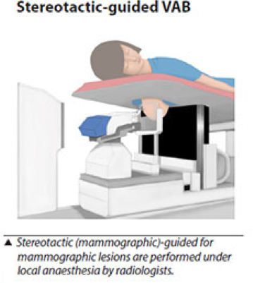
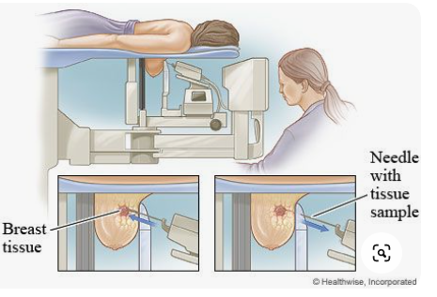
Pod mamografem – stereotaktická – k ověření suspektních kalcifikací

Slide 26
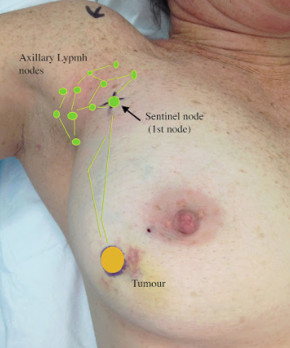
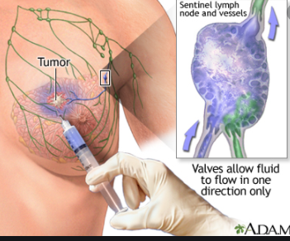
Sentinelová uzlina
lymfatická uzlina, která jako první v regionálním lymfatickém systému drénuje příslušnou oblast (orgán) a do této uzliny se šíří nádorové buňky jako do první

Slide 27
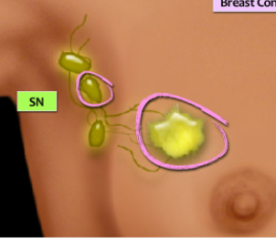
Sentinelová uzlina (SN)
Koncept disekce sentinelové uzliny podstatně zlepšuje kvalitu života žen, výrazně redukuje pooperačné komplikace, protože jen v případě
postižení sentinelové uzliny se provede disekce axily

Slide 28
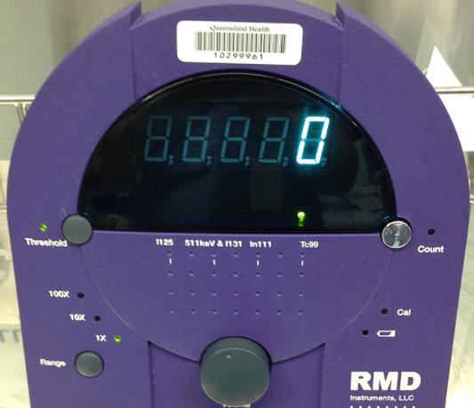
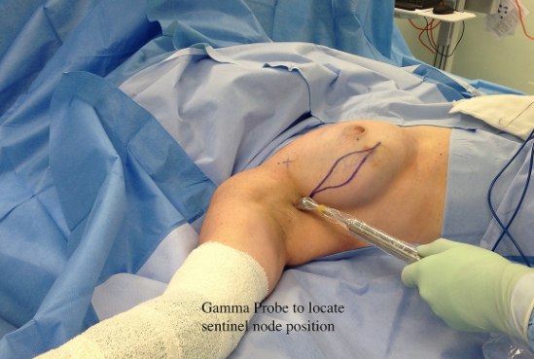
Lymfoscintigrafie
identifikuje lymfatické uzliny, které drénují oblast rakoviny prsu.

Slide 29
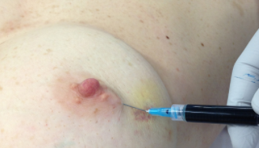
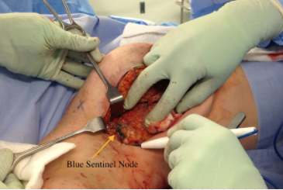
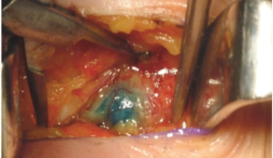
Označení sentinelové uzliny

Slide 30
Histologie
Karcinom vzniká nejčastěji z terminálních lalůčků žlázy nebo z vývodů (TDLU – terminal ductal lobular unit);
zpravidla mu předchází neinvazivní forma – carcinoma in situ.

Slide 31
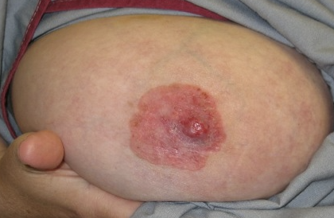
Carcinoma in situ
Lobulární carcinoma in situ – z buněk mamárních lobulů, proliferace buněk v lalůčcích, které dilatují;
  není detekovatelný mamograficky (na rozdíl od předchozího);
  vzniká často multicentricky, i v kontralaterálním prsu;
  častější u žen před menopauzou.
Duktální carcinoma in situ (DCIS) – 80% DCIS je diagnostikováno pouze mamograficky na základě mikrokalcifikací , po nichž následuje vakuová biopsie. Velmi málo případů DCIS je hmatatelnou masou, může přecházet do invazivního duktálního karcinomu;
  zvláštní forma je Pagetův karcinom bradavky – kdy nádorové buňky z duktů invadují do bradavky,
  častěji u žen po menopauze.

Slide 32
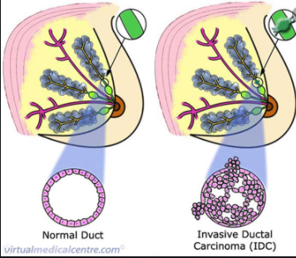
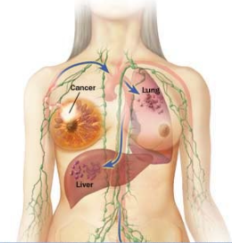
Invazivní formy karcinomů
dělí se na dvě formy:
Lobulární asi 10 %, často v HZK (horní zevní kvadrant);
často metastazuje na serózní blány, meningy, do ovaria, retroperitoneálně.
Duktální nejčastější (75 %), často má tubulární uspořádání, provází ho reaktivní fibróza – tumor má tzv. skirhotickou formu, kdy je tvrdý jako kámen;
metastazuje do kostí, jater a plic;

Slide 33
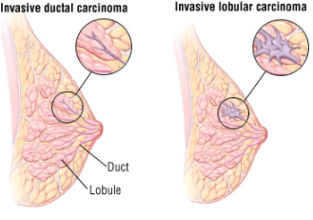
Invazivní formy karcinomů

Slide 34
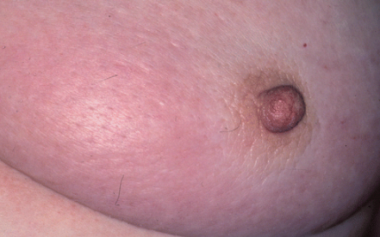
Inflamatorní (erysipeloidní) karcinom
Inflamatorní (erysipeloidní) karcinom vzácně (1–3 %), nejagresivnější forma;
infiltrace celého prsu, difúzní erytém, indurace kůže (typický vzhled pomerančové kůry);
v době diagnózy má 50–70 % tumorů metastázy v uzlinách
bilaterální

Slide 35
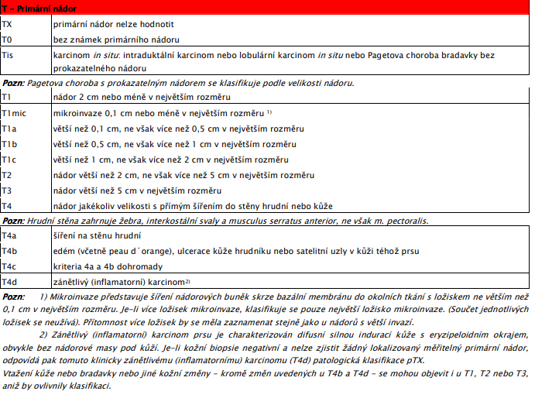
TNM klasifikace

Slide 36
Chirurgická léčba
Od r. 1882 se provádí radikální mastektomie s exenterací axily (odebíraly se pektorální svaly, nervy, …);
dnes se více provádí modifikovaná radikální mastektomie – oddělí se prs od fascie prsního svalu, uzliny se odebírají z povrchových etáží, uzliny pod m. pectoralis minor se obvykle neodstraňují;
další varianta – sentinelová uzlina;
záchovné výkony – kvadrantektomie, tumorektomie;
  nutné doplnit radioterapií, provádí se rekonstrukční operace;
také jako modalita hormonální léčby – ovarektomie;
u BRCA se dá použít operace i jako profylaxe.

Slide 37
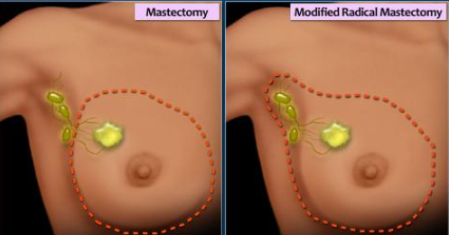

Slide 38
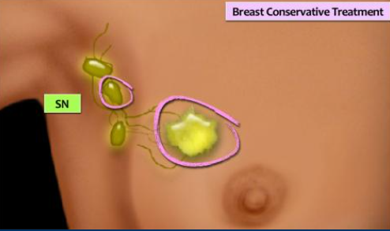
Prs šetřící operace
Breast Conserving Treatment (BCT)
Operace menšího rozsahu (prs zachovávající, prs šetřící, konzervativní operace), vhodnost takové operace se zvažuje individuálně podle řady kritérií
  kvadrantektomie – odstranění čtvrtiny prsu
  lumpektomie, segmentektomie – odstranění nádorového ložiska s dostatečným lemem zdravé tkáně

Slide 39
Mastektomie šetřící bradavky
Nádor je> 2 cm od bradavky
Velikost nádoru <5 cm
Žádná multifunkčnost
Žádné pozitivní axilární lymfatické uzliny

Slide 40
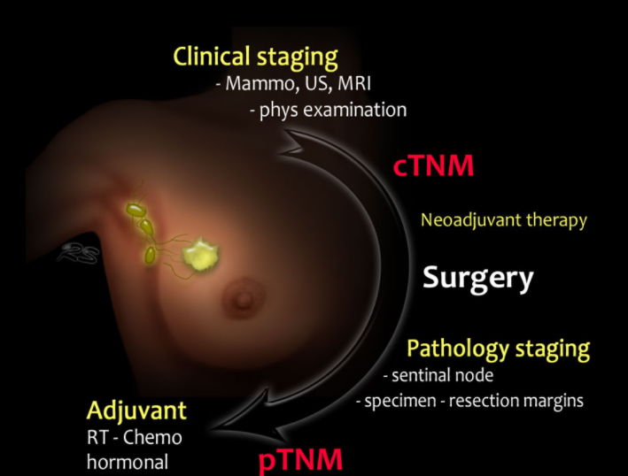

Slide 41
Radioterapie
Karcinom má omezenou radiosenzitivitu;
je indikována po záchovných operacích, výsledek je pak shodný s ablací;
dává se tedy adjuvantně;
brachyradioterapie – aplikace iridiových drátků;
paliativní léčba – při kostních metastázách.

Slide 42
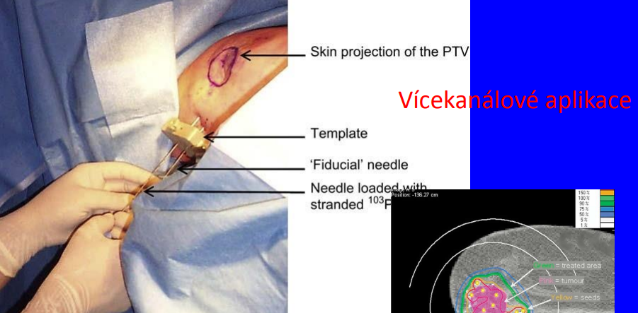
Brachyradioterapie
boost nebo samostatná BRT (APBI)

Slide 43
APBI
Výhody APBI kratší celková doba léčby, větší dávka záření v lůžku tumoru, snížení dávky na kůži a v plicích, menší možnost chyby v zaměření dávky, pouze jednorázový výkon
Po chirurgickém výkonu – zevní ozařování + doplnění dávky na oblast lůžka po tumoru =
„BOOST“ –
  zevní ( na lůžko tumoru )
  intersticiální brachyterapie ( do tkáně )

Slide 44
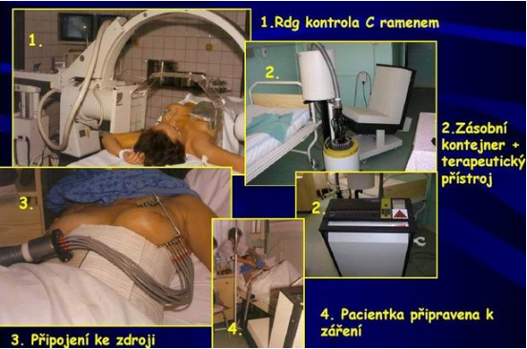

Slide 45
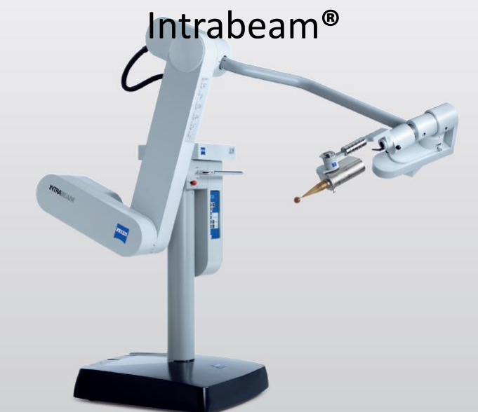
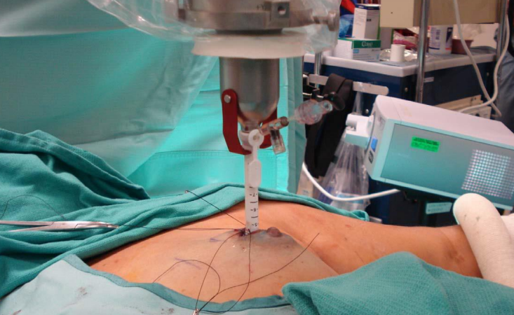

Slide 46
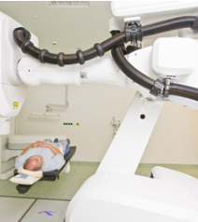
Stereotaktická radioterapie
základním zdrojem jsou lineární urychlovače s fotonovým a elektronovým zářením
Radioterapie řízená obrazem (IGRT; image guided radiotherapy) - zajišťuje přesné zaměření svazků na ozařovači. Během ozáření je kontrolována poloha pacienta pravidelným snímkováním, zda nedochází k významným odchylkám
Radioterapie s modulovanou intenzitou (IMRT; intensity modulated radiotherapy)- kopíruje cíleně nepravidelný tvar ozařovaného objemu. Tvarováním ozařovaného pole je modulována i intenzita svazku a tak dochází k dalšímu zlepšení distribuce dávky. Zároveň lze dosáhnout i rozdílného rozložení dávky v ozařovaném objemu.

Slide 47

Stereotaktická radioterapie
Radioterapie se připravuje pomocí CT vyšetření, na kterém je dobře vidět umístění srdce. Lze záření zacílit tak, aby procházelo jen prsem a srdce co nejvíce minulo a tím je dávka záření v oblasti srdce tak malá, že nepředstavuje žádné riziko.

Slide 48

U menší části je ale srdce blízko u prsu a část záření jím prochází. V takovém případě lze použít ozařování v nádechu,pomocí kterého se srdce opět dostane do bezpečné vzdálenosti. A ozařuje se pouze v nádechu; urychlovač se tedy opakovaně vypíná a spouští. Nádech (polohu hrudníku) kontroluje speciální snímací zařízení položené na hrudníku.

Slide 49


Chemoterapie
Karcinom prsu je relativně citlivý na řadu
cytostatik, používá se převážně kombinace;
základní kombinace je CFM – cyklofosfamid, metotrexát, 5-FU, nebo kombinace s antracykliny;
monoterapie – u starších žen s omezenou dřeňovou rezervou;
adjuvantně – před menopauzou vždy při postižení uzlin, nedává se na carcinoma in situ nebo u tumoru pod 1 cm;
neoadjuvance – u rozsáhlých tumorů;
paliace – hlavní léčebná metoda u diseminovaného onemocnění, může značně prodloužit dobu přežití.

Slide 50
Hormonální léčba
Adjuvantně, neoadj. i paliativně;
u premenopauzálních – kastrace – chirurgická či farmakologická.
SERM - Tamoxifen
Inhibitory aromatázy - redukce syntézy ženských pohlavních hormonů

Slide 51


Slide 52



Biologická léčba
Inhibice membránových receptorů – Ig proti receptorům HER-2/neu – Herceptin

Slide 53


Slide 54


Slide 55


